Slide 1
Asamblea General AMPA
Curso 2015-2016

Slide 2
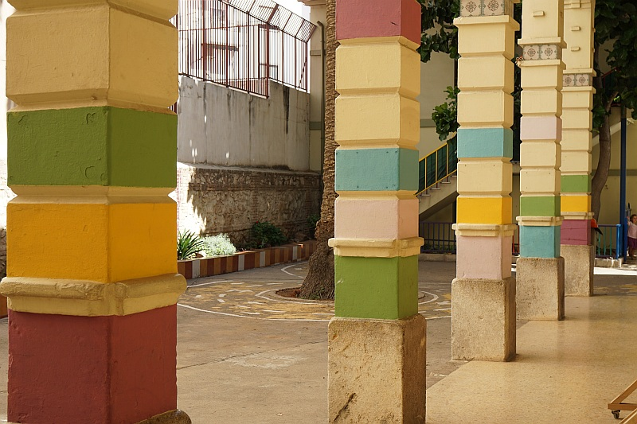
¿De que vamos a hablar?
Presentación de la AMPA
Proyectos para el nuevo curso
Votaciones

Slide 3
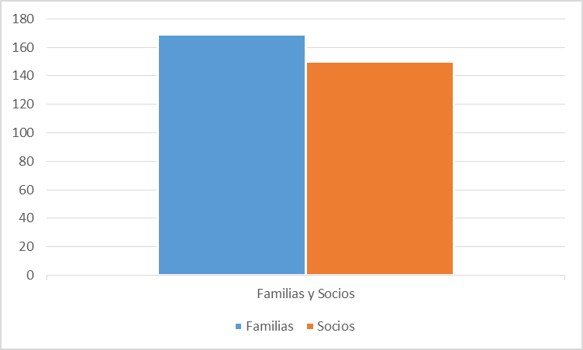
Todos somos la AMPA
Objetivo: Eficacia y Transparencia
Requisitos:
  COLABORACIÓN: Comunidad Educativa
  ILUSIÓN
  Información y Difusión

Slide 4
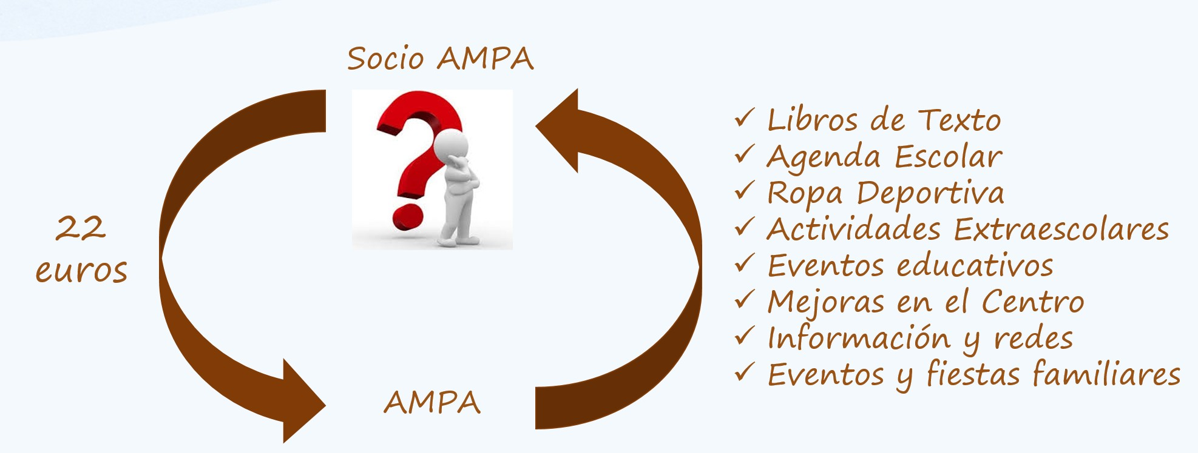
¿Qué hace la AMPA por sus socios?

Slide 5
Proyectos para el curso 2015-2016
Venta de libros de texto
Venta de agendas escolares
Venta de ropa deportiva
Curso | Total | Compran | No
Infantil | 63 | 60 | 3
Primaria 1 | 20 | 16 | 4
Primaria 2 | 22 | 18 | 4
Primaria 3 | 41 | 32 | 9
Primaria 4 | 20 | 14 | 6
Primaria 5 | 24 | 19 | 5
Primaria 6 | 24 | 21 | 3
 | 214 | 180 | 34
Curso | Total | Compran | No
Primaria 1 | 20 | 17 | 3
Primaria 2 | 22 | 18 | 4
Primaria 3 | 42 | 33 | 9
Primaria 4 | 20 | 15 | 5
Primaria 5 | 24 | 21 | 3
Primaria 6 | 24 | 17 | 7
 | 152 | 121 | 31

Slide 6

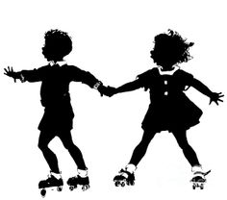



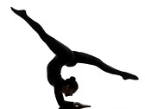



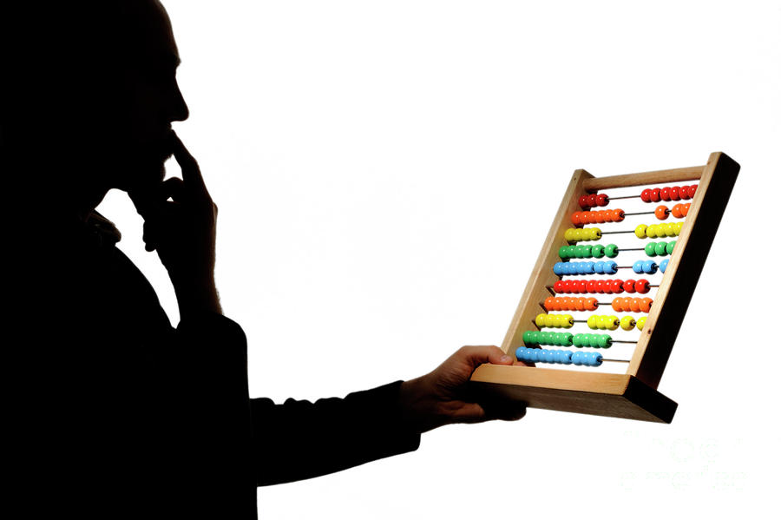


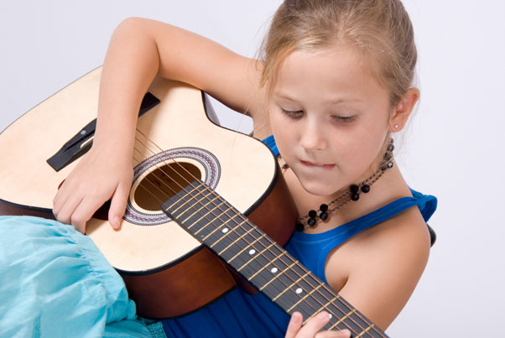
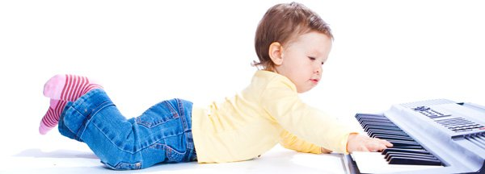
Proyectos para el curso 2015-2016
Actividades Extraescolares
  Ofertadas por AMPA
  Ofertadas por Asociación Musical

Slide 7
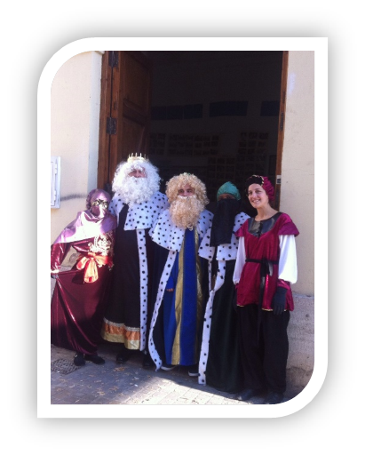
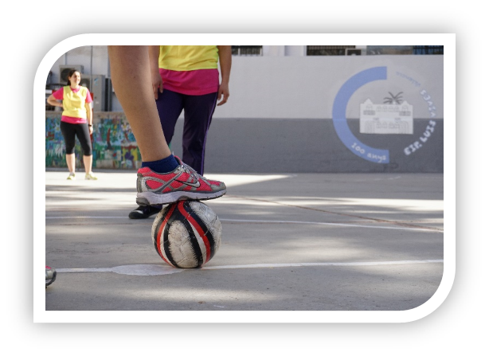
Proyectos para el curso 2015-2016
Eventos Educativos y Calendario
  Actuaciones CENTENARIO
  Actividades de Formación subvencionadas
  Calendario de eventos en el Colegio
  Navidad y Reyes Magos
  Carnaval
  Semana Cultural
  Jornadas Deportivas
  Fiesta Final de Curso

Slide 8
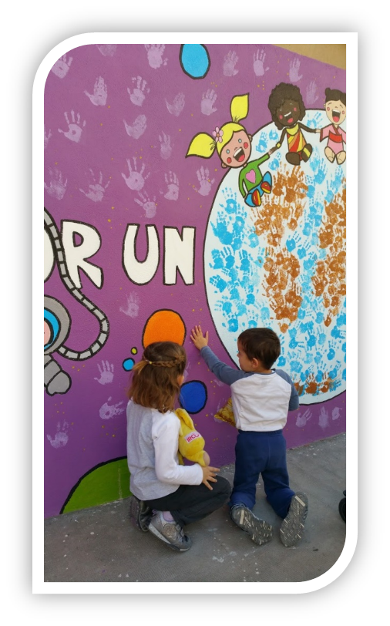

Proyectos para el curso 2015-2016
Mantenimiento del Centro Escolar
  Insistir en los arreglos comprometidos el pasado curso
  Partida presupuestada
Ayuda y Asesoramiento
  Seguimiento curricular a través de Delegados
  Vía de enlace con las instituciones
Información y Redes

Slide 9

Votamos los Acuerdos
Aprobación del Acta de la Asamblea anterior
2) Renovación de la Junta Directiva del AMPA
3) Concreción del Presupuesto
4) Ruegos y Preguntas

Slide 10
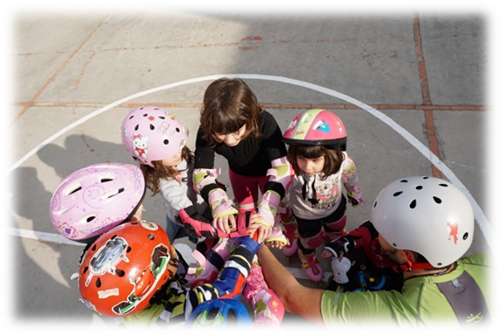
Renovación Junta Directiva
¿Por qué se renueva la Junta?
  Colaboración de todos
  Nuevas Ideas y proyectos
  Ilusión, ganas y esfuerzo
Artículo 14 de los Estatutos
Vacantes: 9
¡¡¡COLABORA!!!
TU PARTICIPACIÓN ES IMPORTANTE

Slide 11
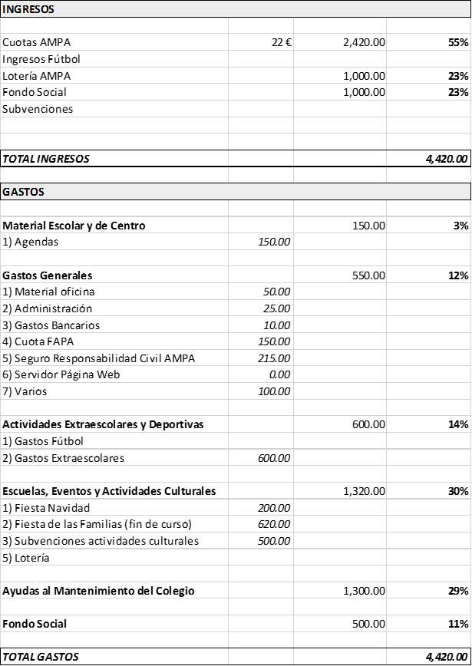
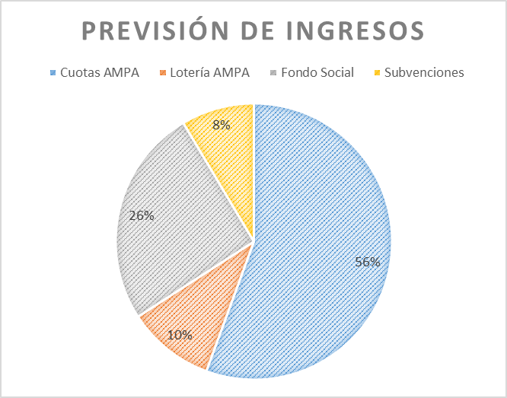
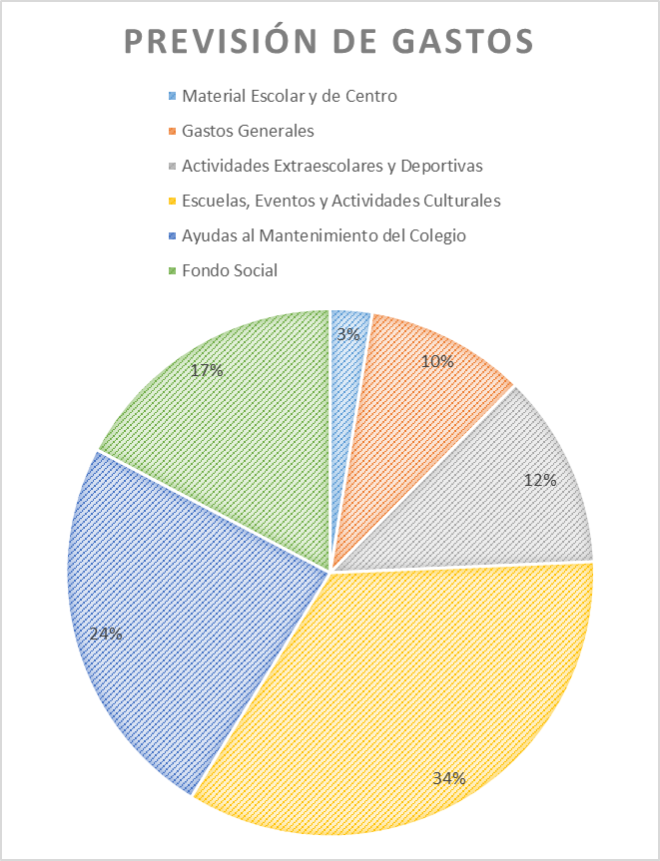
Concreción del Presupuesto

Slide 12
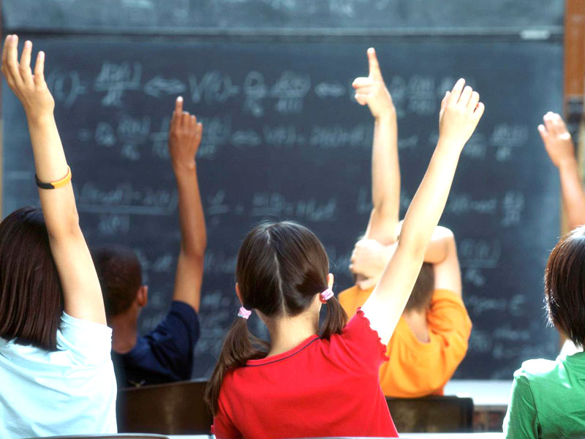
Ruegos y Preguntas

